Slide 1
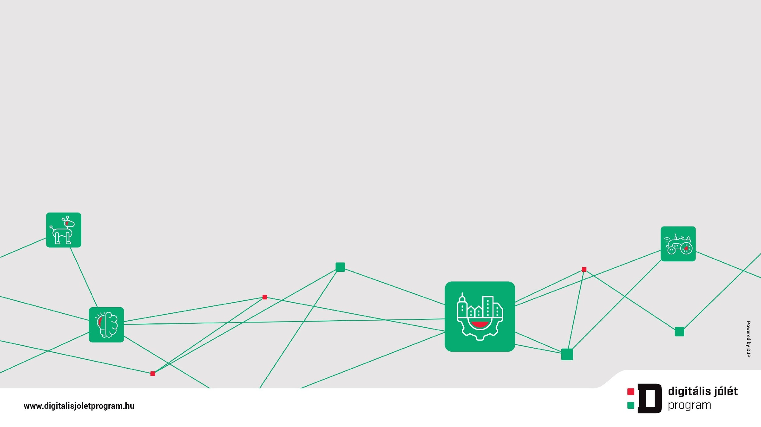
A pilóta nélküli légijárművek biztonságos és jogszerű használata
Szerkesztette: Brigán Dezső

Slide 2
TARTALOMJEGYZÉK
Bevezetés, szakmai kiegészítés indokoltsága 3. dia
Témaspecifikus szakmai kérdések 4. dia
EURÓPA UNIÓS JOGSZABÁLYI KÖRNYEZET 5. dia
MAGYAR JOGSZABÁLYI KÖRNYEZET 6. dia
MI AZ A DRÓN? 7.dia
TOVÁBBI FOGALMAK 8.dia
A DRÓNOK OSZTÁLYAI 9.dia
A DRÓNOK JELÖLÉSE 10.dia
A DRÓNOK KATEGORIZÁLÁSA 11.dia
C0 osztály – C6 osztály 12.dia -18.dia
PILÓTA NÉLKÜLI JÁTÉK LÉGIJÁRMŰ 19.dia
NYILVÁNTARTÁS 20.dia - 22.dia
FELELŐSSÉGBIZTOSÍTÁS 23.dia
EASA TÁJÉKOZTATÓK 24.dia
UAS MŰVELETI KATEGÓRIÁK 25.dia
NYÍLT MŰVELETI KATEGÓRIÁK 26.dia
A NYÍLT MŰVELETI KATEGÓRIA MŰKÖDÉSI ALAPELVE
27.dia
A1 NYÍLT MŰVELETI KATEGÓRIA 28.dia 29.dia
A2 NYÍLT MŰVELETI KATEGÓRIA 30.dia
A3 NYÍLT MŰVELETI KATEGÓRIA 31.dia
SPECIÁLIS MŰVELETI KATEGÓRIA 32.dia
ENGEDÉLYKÖTELES MŰVELETI KATEGÓRIA 33.dia
KÉPESÍTÉS 34.dia 35.dia
LÉGTEREK 36.dia
ESETI LÉGTÉR 37.dia
MYDRONESPACE 38.dia
MAGÁNÉLET VÉDELME 39.dia
Gyakorlati kérdések 40.dia
Felhasznált irodalom 41. dia
Fogalomtár 42. dia 43. dia
TAG –ek 44. dia

Slide 3
BEVEZETÉS

Slide 4
TÉMASPECIFIKUS SZAKMAI KÉRDÉSEK
Ki szabályozza a drónok reptetését?
Mikortól lép hatályba a drónokra vonatkozó törvény?
Milyen repülési kategóriák léteznek?
Én melyik kategóriába tartozom?
Regisztrálni kell a drónom?
Hogyan veszik nyilvántartásba a drónomat?
Kell drón jogosítvány?
Milyen lesz a vizsga?
Hol érvényes a vizsga?
Számít, ha már korábban elvégeztem drón képzést?
Mi a ‘No Drone Zone’?
Kell felelősségbiztosítást kötni?
Városokban kell eseti légtér?
Bírság és szankciók
Mi van az illegális fotózással, videózással?
Csinálhatok felvételt a drónommal?
A My Drone Space helyettesíti a légtér engedélyt?
Gyakorlati Igazolás
Eseti légtér igénylés menete
Mire számíthatunk, ha a rendőr igazoltat drónozás közben?
Mit büntetnek?

Slide 5
EURÓPA UNIÓS JOGSZABÁLYI KÖRNYEZET
BIZOTTSÁG (EU) 2019/947 VÉGREHAJTÁSI RENDELETE a pilóta nélküli légi járművekkel végzett műveletekre vonatkozó szabályokról és eljárásokról
BIZOTTSÁG (EU) 2019/945 FELHATALMAZÁSON ALAPULÓ RENDELETE a pilóta nélküli légijárműrendszerekről és a pilóta nélküli légijármű-rendszerek harmadik országbeli üzembentartóiról

Slide 6
A SZLOVÁK ÉS A MAGYAR JOGSZABÁLYI KÖRNYEZET
  SZLOVÁK JOGSZABÁLYOK – az EU-s rendeletek végrehajtásával kapcsolatos jogszabályok, rendeletek
    Közlekedési Hatóság 2/2019 határozata
  MAGYAR JOGSZABÁLYOK – az EU-s rendeletek végrehajtásával kapcsolatos jogszabályok, rendeletek
    a légiközlekedésről szóló 1995. évi XCVII. Törvény
    a légiközlekedési hatóság kiegészítő eljárásjogi szabályairól szóló 532/2017. (XII. 29.) Korm. Rendelet
    a távoli pilóták képzését és vizsgáztatását végző szervezetek kijelöléséről, a távoli pilóták képzésének és vizsgáztatásának részletes szabályairól, valamint a vizsgán való részvétel díjáról szóló 6/2021. (II. 5.) ITM rendelet

Slide 7
MI AZ A DRÓN?
UA – UNMANNED AIRCRAFT
UAS – UNMANNED AIRCRAFT SYSTEM

Slide 8
TOVÁBBI FOGALMAK
TÁVPILÓTA
UAS RENDSZER
UAS MŰVELET
REPÜLŐESEMÉNY
SEGÍTŐ
UAS ÜZEMBENTARTÓ
KÜLSŐ SZEMÉLYEK

Slide 9
A DRÓNOK OSZTÁLYAI
Műszaki követelmények alapján
(EU) 2019/945 melléklete
  C0-C4
  C5-C6

Slide 10
A DRÓNOK JELÖLÉSE
CE jelölés
Drón osztályazonosító – minden egyes osztályhoz meghatározott műszaki követelmény

Slide 11
A DRÓNOK KATEGORIZÁLÁSA
CE jelöléssel és drón osztályazonosítóval rendelkező csoport
CE jelöléssel rendelkező csoport
Saját építésű drónok
Légijármű modellek

Slide 12
UA - osztályazonosító | C0
Felszálló tömeg | m < 250 g
Maximális vízszintes repülés sebesség | 19 m/s
Követési üzemmód maximális távolság | 50 méter
Földrajzi helymeghatározás képessége | nincs
Közvetlen azonosítási képesség | nincs
Adatkapcsolat vesztése | nincs

Slide 13
UA - osztályazonosító | C1
Felszálló tömeg | m < 900 g
Maximális vízszintes repülés sebesség | 19 m/s
Követési üzemmód maximális távolság | 50 méter
Földrajzi helymeghatározás képessége | Interfész a légtérkorlátozások betöltésére és frissítésére Figyelmeztetés légtér megsértése esetén Rendszer hibás működésének figyelmeztetése
Közvetlen azonosítási képesség | Üzembentartó regisztrációs száma ANSI/CTA-2063 szabvány szerinti egyedi fizikai sorozatszáma Az UA időbélyeggel ellátott földrajzi helyzete, valamint a felszíni vagy felszállási hely feletti magassága, sebessége Az UA távpilóta földrajzi helyzete vagy a felszállási hely
Adatkapcsolat vesztése | Helyreállítható az adatkapcsolat vagy megszünteti a repülést

Slide 14
UA - osztályazonosító | C2
Felszálló tömeg | m < 4 kg
Maximális vízszintes repülés sebesség | nincs
Követési üzemmód maximális távolság | nincs
Földrajzi helymeghatározás képessége | Interfész a légtérkorlátozások betöltésére és frissítésére Figyelmeztetés légtér megsértése esetén Rendszer hibás működésének figyelmeztetése
Közvetlen azonosítási képesség | Üzembentartó regisztrációs száma ANSI/CTA-2063 szabvány szerinti egyedi fizikai sorozatszáma Az UA időbélyeggel ellátott földrajzi helyzete, valamint a felszíni vagy felszállási hely feletti magassága, sebessége Az UA távpilóta földrajzi helyzete vagy a felszállási hely
Adatkapcsolat vesztése | Helyreállítható az adatkapcsolat vagy megszünteti a repülést
Egyéb | Kötött pilóta nélküli légijármű esetén 50 m-nél kisebb kötélhossz
 | Alacsony sebességű üzemmód képessége (maximális sebesség 3 m/s)

Slide 15
UA - osztályazonosító | C3
Felszálló tömeg | m < 25 kg
Maximális jellemző méret | < 3 m
Maximális vízszintes repülés sebesség | nincs
Követési üzemmód maximális távolság | nincs
Földrajzi helymeghatározás képessége | Interfész a légtérkorlátozások betöltésére és frissítésére Figyelmeztetés légtér megsértése esetén Rendszer hibás működésének figyelmeztetése
Közvetlen azonosítási képesség | Üzembentartó regisztrációs száma ANSI/CTA-2063 szabvány szerinti egyedi fizikai sorozatszáma Az UA időbélyeggel ellátott földrajzi helyzete, valamint a felszíni vagy felszállási hely feletti magassága, sebessége Az UA távpilóta földrajzi helyzete vagy a felszállási hely
Adatkapcsolat vesztése | Helyreállítható az adatkapcsolat vagy megszünteti a repülést
Egyéb | Kötött pilóta nélküli légijármű esetén 50 m-nél kisebb kötélhossz

Slide 16
UA - osztályazonosító | C4
Felszálló tömeg | m < 25 kg
Maximális vízszintes repülés sebesség | nincs
Követési üzemmód maximális távolság | nincs
Földrajzi helymeghatározás képessége | nincs
Közvetlen azonosítási képesség | nincs
Adatkapcsolat vesztése | Segítségnyújtás előre meghatározott rögzített helyzet ismertében
Egyéb | Nem rendelkezhet automatikus vezérlési módokkal

Slide 17
UA - osztályazonosító |  | C5
Felszálló tömeg |  | m < 25 kg | Maximális jellemző méret | < 3 m
Maximális vízszintes repülés sebesség |  | nincs | Követési üzemmód maximális távolság | nincs
Földrajzi helymeghatározás képessége (ha rendelkezik vele) |  | Interfész a légtérkorlátozások betöltésére és frissítésére Figyelmeztetés légtér megsértése esetén Rendszer hibás működésének figyelmeztetése
Közvetlen azonosítási képesség |  | Üzembentartó regisztrációs száma ANSI/CTA-2063 szabvány szerinti egyedi fizikai sorozatszáma Az UA időbélyeggel ellátott földrajzi helyzete, valamint a felszíni vagy felszállási hely feletti magassága, sebessége Az UA távpilóta földrajzi helyzete vagy a felszállási hely
Adatkapcsolat vesztése |  | Helyreállítható az adatkapcsolat vagy megszünteti a repülést
Egyéb
UA repülésmegszakító funkció | Kötött pilóta nélküli légijármű esetén 50 m-nél kisebb kötélhossz
Alacsony sebességű mód (max. sebesség 5 m/s) | C3 osztályba tartozó UAS átalakítható C5 osztályú UAS-ra tartozékkészlettel

Slide 18
UA - osztályazonosító |  | C6
Felszálló tömeg |  | m < 25 kg | Maximális jellemző méret | < 3 m
Maximális vízszintes repülés sebesség |  | 50 m/s | Követési üzemmód maximális távolság | nincs
Földrajzi helymeghatározás képessége (ha rendelkezik vele) |  | Interfész a légtérkorlátozások betöltésére és frissítésére Figyelmeztetés légtér megsértése esetén Rendszer hibás működésének figyelmeztetése
Közvetlen azonosítási képesség |  | Üzembentartó regisztrációs száma ANSI/CTA-2063 szabvány szerinti egyedi fizikai sorozatszáma Az UA időbélyeggel ellátott földrajzi helyzete, valamint a felszíni vagy felszállási hely feletti magassága, sebessége Az UA távpilóta földrajzi helyzete vagy a felszállási hely
Adatkapcsolat vesztése |  | Helyreállítható az adatkapcsolat vagy megszünteti a repülést
Egyéb
UA repülésmegszakító funkció | Kötött pilóta nélküli légijármű esetén 50 m-nél kisebb kötélhossz
Az UA pályájának programozhatósága | Funkció a programozható légtérrészek vízszintes, függőleges határértékek betartására

Slide 19
PILÓTA NÉLKÜLI JÁTÉK LÉGIJÁRMŰ
A játékok biztonságáról szóló 2009/48 európai parlamenti és tanácsi irányelv alapján játéknak minősül
  120 grammot el nem érő maximális felszálló tömegű,
  Adatrögzítő eszközzel fel nem szerelt,
  Legfeljebb 100 méterig képes eltávolodni a távoli pilótától

Slide 20
NYILVÁNTARTÁS
UAS ÜZEMBENTARTÓ
UAS
Minden UAS üzembentartónak nyilvántartásba kell vetetni magát.
A nyilvántartás tartalmazza:
a természetes vagy jogi személy üzembentartó egyes adatait
a kötelező felelősségbiztosítás kötvényszámot (ammenyiben kötelező)
jogi személy esetén a nyilatkozatot a távoli pilóták kompetenciájára vonatkozóan
műveleti engedélyeket vagy jogosultságokat (LUC, STS)
a légiközlekedési hatóság által generált nyilvántartási számot
A nyilvántartási számot fel kell tüntetni a drónon.
Minden UAS-t nyilvántartásba kell venni, kivéve a játékokat.
A nyilvántartás tartalmazza:
a természetes vagy jogi személy, tulajdonos egyes adatait
az UAS gyártóját, típusát, altípusát, sorozatszámát
a légiközlekedési hatóság által generált nyilvántartási jelet

Slide 21
NYILVÁNTARTÁS
Nyilvántartásba vétellel kapcsolatos költségek
  Drón és üzembentartó nyilvántartásba vétele: 2.000 Ft
  A drón vagy az üzembentartó adataiban bekövetkező változások bejelentése: 2.000 Ft
  Törlés a nyilvántartásból: 1.000 Ft
  Igazolás kiállítása nyilvántartásba vételről: 4.090 Ft.

Slide 22
NYILVÁNTARTÁS
UAS üzembentartó nyilvántartásba vétele természetes személy esetén:
https://www.kozlekedesihatosag.kormany.hu/hu/dokumentum/202887
UAS üzembentartó nyilvántartásba vétele jogi személy esetén:
https://www.kozlekedesihatosag.kormany.hu/hu/dokumentum/202871
UAS nyilvántartásba vétele természetes személy esetén:
https://www.kozlekedesihatosag.kormany.hu/hu/dokumentum/202855
UAS nyilvántartásba vétele jogi személy esetén:
https://www.kozlekedesihatosag.kormany.hu/hu/dokumentum/202839

Slide 23

FELELŐSSÉGBIZTOSÍTÁS
A pilóta nélküli légijármű üzemeltetéséhez 250 g maximális felszálló tömeg felett kell felelősségbiztosítással rendelkezni.
Hobbi célra
  Pl. Groupama Biztosító, UNIQUA, Generali Magyarország
Üzleti vagy gazdasági célra
  Pl. Allianz, Groupama Biztosító, Generali Magyarország

Slide 24
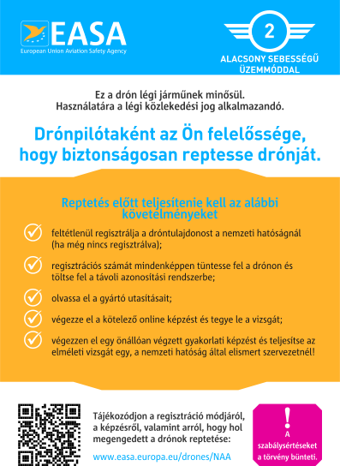
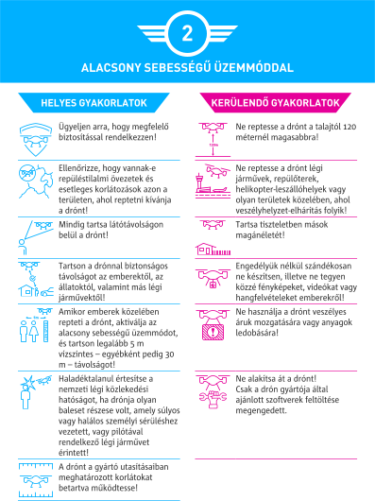
EASA TÁJÉKOZTATÓK
Minden drónhoz mellékelni kell a működéssel kapcsolatos általános információkat

Slide 25
UAS MŰVELETI KATEGÓRIÁK
NYÍLT KATEGÓRIA
SPECIÁLIS KATEGÓRIA
ENGEDÉLYKÖTELES KATEGÓRIA
Nem kell előzetes engedély
Korlátozások: <25kg,
Látótávolságon belül - VLOS
A földfelszíntől számított maximális repülési magasság 120m
3 alkategória: A1, A2, A3
CE és UAS osztályazonosítóval ellátott drónok használata
Kockázatértékelés alapján a hatóság által jóváhagyott működés
Standard forgatókönyvek
Könnyű UAS üzembentartói tanúsítvány - LUC privilégiumok
CE és UAS osztályazonosítóval ellátott drónok használata standard forgatókönyv szerinti végrehajtásra
Szükséges az UAS és az UAS üzembentartó regisztrációja valamint az eszköz tanúsítása
Az UAS üzembentartó tanúsítása
A tanúsított UAS meg kell hogy feleljen az általános légijárművekre vonatkozó tervezési és gyártási EU rendeleteknek
Alacsony kockázat
Magasabb kockázat
Nagy kockázat

Slide 26
NYÍLT MŰVELETI KATEGÓRIÁK
Alacsony kockázati szint
Előzetes műveleti engedélyhez nem kötött repülések
A maximális felszálló tömeg hasznos terheléssel együtt kevesebb, mint 25Kg
A földfelszíntől számított maximális repülési magasság 120 méter
Látótávolságon belüli üzemelés - VLOS
Tilos
  embertömeg fölé reptetni
  lehetőség szerint a külső személyeket megközelíteni
  reptetni a No Drone Zone légterekben
Három műveleti alkategória: A1, A2 és A3
A drónok CE jelöléssel és UAS drónosztály azonosítóval - C0, C1, C2, C3, C4 vannak ellátva

Slide 27
A NYÍLT MŰVELETI KATEGÓRIA MŰKÖDÉSI ALAPELVE

Slide 28
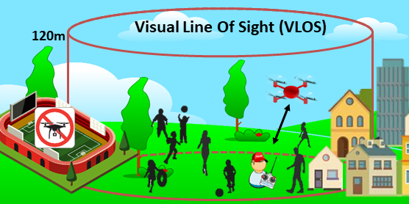
A1 NYÍLT MŰVELETI KATEGÓRIA
C0 drónosztályba tartozó UAS, MTOM<250g,
Saját építésű UAS, MTOM<250g
Átrepülhet külső személyek felett, de embertömeg felett nem

Slide 29
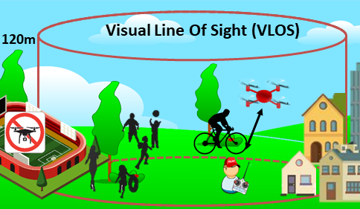
A1 NYÍLT MŰVELETI KATEGÓRIA
C1 drónosztályba tartozó UAS, MTOM<900g,
Nem repülhet át külső személy és embertömeg felett
Külső személyek feletti nem várt átrepülés során a távpilótának csökkentenie kell az átrepülés időtartamát amennyire csak lehetséges

Slide 30
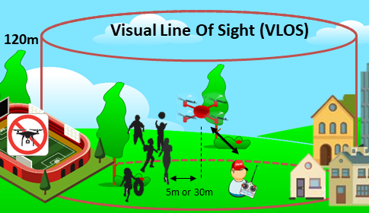
A2 NYÍLT MŰVELETI KATEGÓRIA
C2 drónosztályba tartozó UAS, MTOM < 4kg,
Nem repülhet át külső személy felett
30 méteres minimális biztonsági vízszintes távolság
Alacsony sebességű üzemmód használatakor ez a távolság csökkenthető 5 méterre

Slide 31
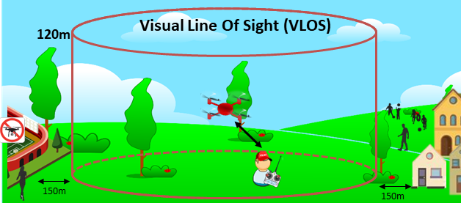
A3 NYÍLT MŰVELETI KATEGÓRIA
C2, C3, C4 drónosztályba tartozó UAS MTOM < 25kg vagy Saját építésű UAS MTOM < 25kg,
Nem repülhet át külső személy felett
Nem veszélyeztethet külső személyeket
Lakott, kereskedelmi, ipari vagy szabadidős területektől minimum 150 méteres biztonsági vízszintes távolság

Slide 32
SPECIÁLIS MŰVELETI KATEGÓRIA
Hatóság által jóváhagyott működés, ami a kockázatértékelésen alapszik (Specific Operation Risk Assessment)
Szabványos forgatókönyvek (és kockázatcsökkentő intézkedések)
Könnyű UAS üzembentartói tanúsítványhoz (LUC) tartozó privilégiumok
Látástávolságon túli repülések (BVLOS)
25 kg feletti felszálló tömeg lehetséges
repülés 120 méter földfelszín feletti magasság felett
CE jelöléssel és UAS-osztállyal ellátott drónok használata (C5 és C6)

Slide 33
ENGEDÉLYKÖTELES MŰVELETI KATEGÓRIA
Nagy kockázati szint
Tanúsíttatni kell az eszközt
UAS üzembentartói tanúsítvány
Meg kell felelni az általános légijárművek tervezésére és gyártására vonatkozó EU-s rendeleteknek
Emberek felett végzett repülés, személy- vagy veszélyes árú szállító tevékenység

Slide 34
KÉPESÍTÉS
Alapképzés
  feltétele a betöltött 16. életév
  témakörei az alábbiak: repülésbiztonság; légtérkorlátozások;
  a légi közlekedés szabályozása; az emberi teljesítőképesség határai;
  operatív eljárások; általános UAS-ismeretek; a magánélet tiszteletben tartása és az adatvédelem; biztosítás; és védelem.
  A tanfolyam ingyenes, a vizsga díja 4600 Ft
Kiegészítő képzés
  témakörei: meteorológia; az UAS repülési teljesítménye; a földi kockázat technikai és operatív jellegű csökkentése.

Slide 35
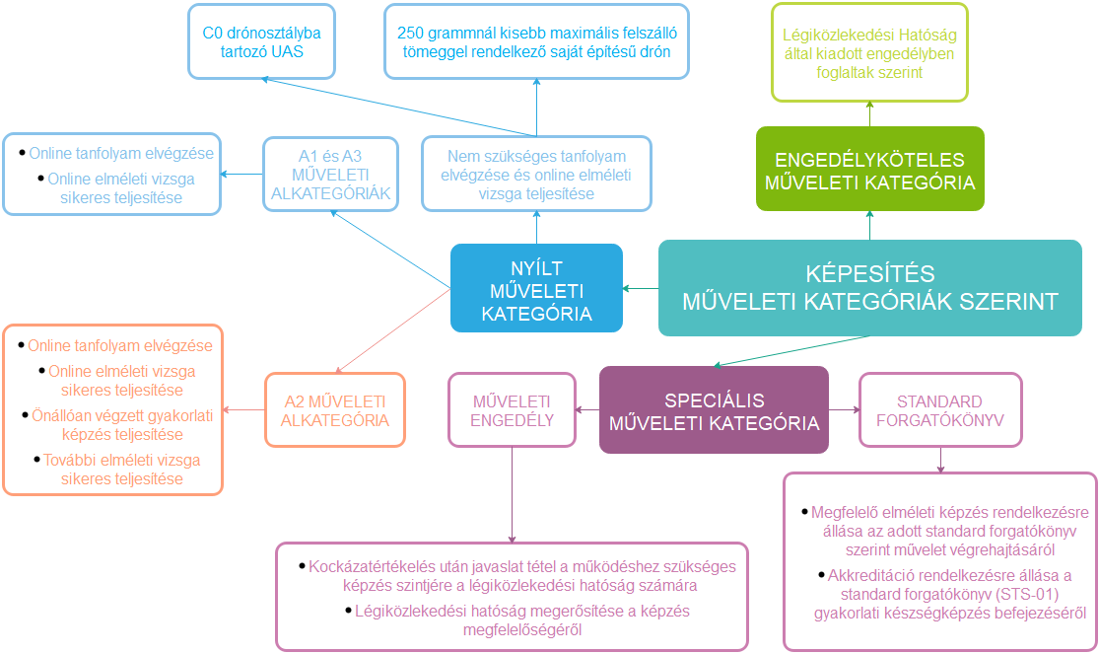
KÉPESÍTÉS

Slide 36
LÉGTEREK
Az UAS műveletekre vonatkozó 2019/947/EU rendelet tagállami hatáskörbe utalja
  Földrajzi övezetek kijelölését, ahol UAS működtetése
    Tiltott
    Korlátozott
    Feltételhez kötött
A pilóta nélküli légijárművek működését korlátozó földrajzi övezetek különösen a repülésbiztonság, az állami érdek, valamint a magánélet védelme figyelembevételével kerültek meghatározásra.

Slide 37
ESETI LÉGTÉR
Jogszabály által meghatározott esetekben a pilóta nélküli légijárművel végzett műveleteket csak eseti légtérben lehet végrehajtani.
Lakott terület felett drónos műveletet minden esetben eseti légtérben lehet csak végrehajtani.
Eseti légtérben kizárólag a kérelemben meghatározottak szerint hajtható végre a drón művelet.

Slide 38

MYDRONESPACE
A mobilalkalmazás az adott repülésre vonatkozó tájékozódásban segít, de nem helyettesíti a szükséges engedélyek, vagy hozzájárulások meglétét.

Slide 39
MAGÁNÉLET VÉDELME
Minden olyan adatgyűjtés (felvételek készítése, továbbítása, és további felhasználása), amely az érintett magánszemély tudta és beleegyezése nélkül történik – jogszabályba ütközik, és büntethető.

Slide 40
Gyakorlati kérdések
Melyik drónhoz nem kell felelősségbiztosítás, de ajánlott?
Mely kategóriában nincs szükség külön engedély a reptetéshez betartva a kategóriába foglalt szabályozásokat?
Kinek szükséges nyilvántartásba vennie magát?
Magyarázza el mit jelent a külső személy fogalma?
Milyen európai uniós jogszabályokat tud megemlíteni a témával kapcsolatban? Mely területekre térnek ki ezek a jogszabályok?
Milyen módon biztosított az A1 és A3 műveleti kategóriában foglaltakra való felkészülés, kell e vizsgázni belőle?
Sorolja fel az A2 műveleti kategóriához tartozó kiegészítő vizsgának fő témaköreit! Milyen esetben szükséges ezen vizsga megszerzése?
Az online ingyenes kurzus elvégzése ajánlott a téma jobb elsajátítása érdekében. A bejelentkezés az alábbi hivatkozáson megtehető:
https://kozltovabbkepzes.hu/site/hu/WebRegszaktanfolyami?azonosito=NyabPJ1QrUG0uNQQ72afUQ
Majd kattintson a Drón képzések lehetőségre. A regisztráció további menetét megtalálja az oldalon.
https://kozltovabbkepzes.hu/site/hu/WebRegszaktanfolyami/RegisztraciosFolyamatLeirasa

Slide 41
FELHASZNÁLT IRODALOM
Az irodalomjegyzék az előadás forrásállományának megjegyzésében hozzáférhető
Notes:
A dronokra vonatkozo szabalyok
https://www.alza.hu/a-dronokra-vonatkozo-szabalyok
a jogi háttér uniós szabályai
https://eur-lex.europa.eu/search.html?scope=EURLEX&text=2019%2F947+2019%2F945&lang=hu&type=quick&qid=1623357711447
https://eur-lex.europa.eu/legal-content/HU/TXT/PDF/?uri=CELEX:02019R0945-20200809&rid=9
https://www.easa.europa.eu/sites/default/files/dfu/Easy%20Access%20Rules%20for%20Unmanned%20Aircraft%20Systems_0.pdf
Infographics for Drones
https://www.easa.europa.eu/sites/default/files/dfu/infographics_for_drones.zip
Tájékoztató – C0 kamerával ellátott
https://www.easa.europa.eu/sites/default/files/dfu/easa_c0_with_camera_hu_v2.pdf
Tájékoztató – C0 kamera nélkül
https://www.easa.europa.eu/sites/default/files/dfu/easa_c0_without_camera_hu_v2.pdf
Tájékoztató – C0
https://www.easa.europa.eu/sites/default/files/dfu/223230_easa_c0_toy.pdf
Tájékoztató – C1
https://www.easa.europa.eu/sites/default/files/dfu/easa_c1_hu_v2.pdf
Tájékoztató – C2
https://www.easa.europa.eu/sites/default/files/dfu/easa_c2_with_low_speed_mode_hu_v2.pdf
Tájékoztató – C2
https://www.easa.europa.eu/sites/default/files/dfu/easa_c2_without_low_speed_mode_hu_v2.pdf
Tájékoztató – C3
https://www.easa.europa.eu/sites/default/files/dfu/easa_c3_hu_v2.pdf
Tájékoztató – C4
https://www.easa.europa.eu/sites/default/files/dfu/easa_c4_hu.pdf
https://dronefilmguide.teachable.com/
ebook zero to hero
dronozas a nyilt kategoriaban
https://legter.hu/blog/dronozas-nyilt-kategoriaban/
dronregisztracio
https://legter.hu/blog/dron-torveny-2021-erthetoen-szakertoktol/#dronregisztracio
dron felelossegbiztositas
https://legter.hu/szolgaltatasaink/felelossegbiztositas/
dron vizsgaztatas
https://vizsgakozpont.hu/dron-vizsgaztatas
dron torveny 2021 - erthetoen szakertoktol
https://legter.hu/blog/dron-torveny-2021-erthetoen-szakertoktol/
Drónszabályozás - DRÓNOZÁS EURÓPÁBAN – MŰVELETI KATEGÓRIÁK, DRÓNOSZTÁLYOK
https://go2fly.hu/dronozas-europaban-muveleti-kategoriak-dronosztalyok/
Drónszabályozás - DRÓNOZÁS EURÓPÁBAN – TÚL A NYÍLT OSZTÁLYON
https://go2fly.hu/dronozas-europaban-tul-a-nyilt-osztalyon/
FRISS, ROPOGÓS ÉLMÉNYEK AZ A2 VIZSGÁRÓL
https://go2fly.hu/friss-ropogos-elmenyek-az-a2-vizsgarol/
Mydrone school
https://mydroneschool.hu/ingyenes_konzultacio.html
A BIZOTTSÁG (EU) 2019/945 FELHATALMAZÁSON ALAPULÓ RENDELETE
https://eur-lex.europa.eu/legal-content/HU/TXT/HTML/?uri=CELEX:32019R0945&from=HU
https://eur-lex.europa.eu/legal-content/HU/TXT/PDF/?uri=CELEX:32019R0945&rid=1
A BIZOTTSÁG (EU) 2019/947 VÉGREHAJTÁSI RENDELETE
https://eur-lex.europa.eu/legal-content/HU/TXT/HTML/?uri=CELEX:32019R0947&from=HU#d1e32-71-1
https://eur-lex.europa.eu/legal-content/HU/TXT/PDF/?uri=CELEX:32019R0947&rid=1
Segédlet a tanulók önálló webes regisztrációjához
https://kozltovabbkepzes.hu/site/hu/WebRegszaktanfolyami/RegisztraciosFolyamatLeirasa
Szabályos Drónhasználat A1/A3 Open
https://doe.hu/sites/default/files/uploads/2021/prezentacio/szabalyos_dronhasznalat_doe_0226.pdf
szabalyos_dronhasznalat_doe_0226.pdf
LÉGTÉR
https://mydronespace.hu/tudastar
DRÓNPILÓTA
https://mydronespace.hu/tudastar/dronpilota#tabbar
REPÜLÉS DRÓNNAL
https://mydronespace.hu/tudastar/repules-dronnal#tabbar
LAKOTT TERÜLET
https://mydronespace.hu/tudastar/lakott-terulet#tabbar
DRÓN
https://mydronespace.hu/tudastar/dron#tabbar
MYDRONESPACE APP
https://mydronespace.hu/tudastar/mydronespace-app#tabbar

Slide 42
TAG-ek
UA, UAS, UAS művelet, UAS üzembentartó, Távpilóta, Külső személy, VLOS, BVLOS, LUC, MTOM, Nyílt kategória, Speciális kategória, Engedélyköteles kategória

Slide 43
Fogalomtár
UAS-ÜZEMBENTARTÓ
Az üzembentartó (pilóta nélküli légijármű üzembentartója, UAS-üzembentartó) olyan jogi vagy természetes személy, aki vagy amely egy vagy több UAS-t tart üzemben vagy szándékozik üzemben tartani.
TÁVPILÓTA VAGY DRÓNPILÓTA
A távpilóta olyan természetes személy, aki a pilóta nélküli légijármű biztonságos repüléséért felel azáltal, hogy a repülésvezérlő szerveket manuálisan kezeli, vagy – ha a drón automatikusan repül – folyamatosan figyelemmel kíséri annak pályáját, és bármikor képes beavatkozni, és a pilóta nélküli légijármű pályáját módosítani.
MTOM
Az UA-nak az a gyártó vagy az összeszerelő által meghatározott maximális tömege a hasznos teherrel és az üzemanyaggal együtt, amely mellett az UA még üzemeltethető.
VLOS – VISUAL LINE OF SIGHT
A pilóta nélküli légijárműv látótávolságon belül való üzemeltetése
UAS MŰVELET
A repüléssel összefüggő tevékenységek összessége, mely a légijármű felszállásától annak leszállásáig terjed
KÜLSŐ SZEMÉLY
A 2019/947/EU bizottsági végrehajtási rendelet alapján külső személynek az a személy minősül, aki nem vesznek részt a drón-művelet végrehajtásában, vagy nem ismeri az drón üzembentartója által adott utasításokat és biztonsági figyelmeztetéseket.
EMBERTÖMEG
Amennyiben egy rendezvényen az adott embercsoport annyira sűrűn helyezkedik el, hogy pilóta nélküli légijárművel kapcsolatos váratlan esemény elkerülésére az embereknek csak korlátozott mozgási lehetőség áll rendelkezésre, akkor nevezzük az adott embercsoportot embertömegnek.
UA - PILÓTA NÉLKÜLI LÉGIJÁRMŰ
Minden olyan légijármű, amely a fedélzetén tartózkodó pilóta nélkül üzemel, vagy amelyet ilyen üzemmódra terveztek, és amely önálló vagy távirányítással történő üzemelésre képes.
KÖZVETLEN TÁVOLI AZONOSÍTÁS
Az UA adatainak (például a jelölésének) helyi közvetítését biztosító rendszer, melynek célja, hogy a közvetített információk az UA-hoz való fizikai hozzáférés nélkül is elérhetők legyenek

Slide 44
Fogalomtár
REPÜLŐESEMÉNY
Repülőeseménynek nevezzük azokat a légijárművek üzemeltetésével kapcsolatos balesetnek nem minősülő eseményeket, amelyek az üzemeltetés biztonságát hátrányosan befolyásolják vagy befolyásolhatják
KOCKÁZAT
A kockázat azt fejezi ki, hogy egy repülőesemény, amely csökkenti a repülésbiztonságot, milyen valószínűséggel fog bekövetkezni és milyen lesz a súlyossága.
ALACSONY SEBESSÉGŰ ÜZEMMÓD
Minden C2 UAS osztályba tartozó UA-nak rendelkeznie kell alacsony sebességű üzemmóddal, amit a pilóta a művelet végrehajtása során bármikor képes aktiválni illetve deaktiválni. Ez 3m/s azaz 10,8km/h sebességnek felel meg.
UAS - PILÓTA NÉLKÜLI LÉGIJÁRMŰ-RENDSZER
A pilóta nélküli légijármű és az azt távolról vezérlő berendezés
HASZNOS TEHER
Minden olyan műszer, mechanizmus, berendezés, alkatrész, készülék, tartozék vagy kiegészítő, beleértve a kommunikációs berendezéseket is, amelyet a légi járműre szerelnek fel vagy azon helyeznek el, de nem a repülésben lévő légi jármű üzemben tartásához vagy irányításához használnak vagy szándékoznak használni és nem a sárkányszerkezet, a hajtómű és a légcsavar alkatrészei
KÖVETÉSI ÜZEMMÓD
Az UAS olyan üzemmódja, amelyben a pilóta nélküli légi jármű előre meghatározott távolságban folyamatosan követi a távoli pilótát

